Slide 1






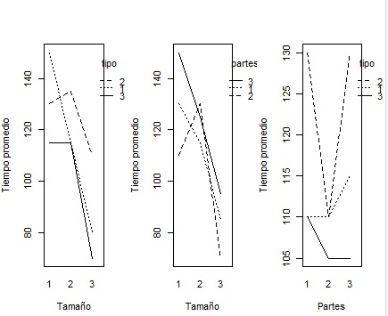
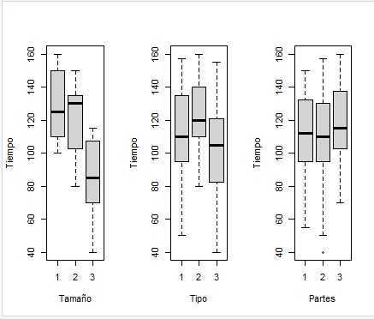


Departamento de Ingeniería Industrial
Optimización y Evaluación de Tiempos en el proceso de fusionado
Elaborado por: Liz Rojas – María Toro – Alexandra Vélez
PROGRAMA: Ingeniería Industrial
Profesora: Olga Cecilia Úsuga Manco
CURSO: Diseño de experimentos y análisis de regresión
Introducción
Objetivos
Este estudio se centra en la industria textil, utilizando el diseño factorial como herramienta para investigar y comprender el impacto de diversos factores en el rendimiento del proceso de fusionar telas. Fusionar telas implica unir capas de tela mediante calor, presión y adhesivos, mejorando la estructura, rigidez y apariencia de las prendas.
A través de un enfoque experimental factorial, buscamos establecer relaciones causales y patrones de comportamiento que permitan mejorar y optimizar el proceso de producción textil, promoviendo así la excelencia operativa y el éxito sostenible en un entorno empresarial dinámico y exigente.
General
Evaluar integralmente el impacto de diversos factores en el tiempo de producción textil para identificar áreas de mejora y oportunidades de optimización. El objetivo es comprender estas influencias y proponer estrategias concretas que mejoren el rendimiento del proceso, considerando la complejidad y dinamismo de la industria.
Metodología
Específicos
El presente trabajo se desarrolló siguiendo las siguientes etapas:
Selección de materiales: Optamos por utilizar tres variedades de tela: rígida, suave y viscosa
Preparación del experimento: Se realizaron las adecuaciones necesarias en el espacio experimental
Asignación Aleatoria: Cada participante fue asignado de forma aleatoria a uno de los tipos de tela disponibles
Procedimiento de cronometraje: Una vez asignados los tipos de tela, cada participante inició el proceso de fusión de la tela asignada.
Registro de datos: Una vez cronometrado el tiempo se registro en un documento de Excel.
Análisis Estadístico: Los datos recolectados fueron analizados estadísticamente para identificar cualquier patrón o diferencia significativa en los tiempos de fusión entre los distintos tipos de tela.
Interpretación de Resultados: Finalmente, se interpretaron los resultados obtenidos para determinar el impacto del tipo de tela en el tiempo de fusión
Analizar el efecto del tipo de tela en el tiempo de producción.
Evaluar cómo las distintas partes de una prenda afectan el tiempo de producción.
Identificar el proceso que genera más tiempo de producción.
00%
Conclusiones
La base de datos proporciona datos valiosos que nos permiten entender mejor la dinámica dentro de una empresa textil y anticipar posibles escenarios y desafíos que podrían surgir
Resultados
Como resultados obtenidos, es crucial destacar que tanto el tamaño, ya sea pequeño o grande, sobresale como el factor preeminente en la incidencia sobre la variable respuesta en nuestro análisis. Además, la tela suave emerge como la opción con menor requerimiento temporal en el proceso de fusión, mientras que el factor relacionado con la parte de tela utilizada no exhibe una significativa relevancia en la variabilidad del tiempo empleado en el proceso
El mayor tiempo de producción se observa cuando se trabaja con telas de tamaño grande y de tipo rígido.
La parte específica de la prenda a fusionar no tiene relevancia en el tiempo de producción.
DATOS DE LAS AUTORAS:
liz.rojasc@udea.edu.co
mcamila.toro@udea.edu.co
alexandra.velezd@udea.edu.co

